Slide 1
Le projet de mise en ligne en Open Access de la Revue Maghrébine de Documentation et d’Information
JELA 2017
Thème : « le projet libre accès de l’ISD »
Mohamed Ben Romdhane
Institut Supérieur de Documentation
Émail : mbromdhane@yahoo.fr
Journée d’étude sur le libre accès (JELA 2017)
ISD, 10 avril 2017

Slide 2
Plan
Introduction générale
2
Présentation générale de la revue maghrébine de documentation et d’information
3
Présentation d’OJS
4
Avancement du projet
5
Perspectives et conclusion
1

Slide 3
Plan
Introduction générale
2
Présentation générale de la revue maghrébine de documentation et d’information
3
Présentation d’OJS
4
Avancement du projet
5
Perspectives et conclusion
1

Slide 4
Introduction générale
L’Institut Supérieur de Documentation est une institution qui se comporte comme un « éditeur » puisqu’il édite chaque année un certain nombre d’ouvrages et une revue scientifique
La diffusion et la visibilité de ces publications est assez restreinte et peu visible
L’ISD a été l’une des premières institutions à l’échelle national et arabe à s’intéresser au mouvement du libre accès
Mettre en place une politique institutionnelle envers le libre accès
Lancer un certain nombre de projets en libre accès
Convertir notre revue en libre accès
Créer un dépôt institutionnel

Slide 5
Plan
Introduction générale
2
Présentation générale de la revue maghrébine de documentation et d’information
3
Présentation d’OJS
4
Avancement du projet
5
Perspectives et conclusion
1

Slide 6
Présentation de la revue
Titre actuel | Revue Maghrébine de Documentation et d’Information
Titre précédent | Revue Maghrébine de Documentation
Périodicité | Annuelle
ISSN | 0330-9274
Langues | Fre, Eng, Ara
Directeur fondateur | Abdeljelil Temimi
Directeur actuel | Khaled Habchi
Rédacteur en chef actuel | Wahid Gdoura
Dernier numéro | 25, 2016
Date de démarrage | Octobre 1983

Slide 7
Etat de la collection de la RMDI
Numéro | Année | Nbre Articles AR | Nbre articles FR et ENG | Total articles
1 | 1983 | 8 | 8 | 16
2 | 1984 | 13 | 22 | 35
3 | 1985 | 16 | 17 | 33
4 | 1986 | 14 | 17 | 31
5 | 1987 | 18 | 10 | 28
6-7 | 1992 | 3 | 10 | 13
8 | 1993 | N° | 7 | 7
9 | 1998 | 3 | 14 | 17
10 | 2000 | 10 | 14 | 24
11 | 2001 | 6 | 12 | 18
12 | 2002 | 7 | 13 | 20
13-14-15 (3 vol.) | 2005 | 0 | 73 | 73
16 | 2006 | 3 | 11 | 14
17 | 2007 | 6 | 6 | 12
18-19 | 2009-2010 | 3 | 6 | 9
20 | 2011 | 4 | 10 | 14
21-22 | 2012-2013 | 6 | 6 | 12
23 | 2014 | 1 | 11 | 12
24 | 2015 | 6 | 5 | 11
25 | 2016 | 5 | 14 | 19
Total |  |  |  | 418

Slide 8
Constats
Problème de périodicité (plusieurs années manquantes)
Problèmes de soumissions (le nombre des auteurs qui soumettent des articles reste assez limité et le profil de ces auteurs est non diversifié)
Tirage et stock (nombre de tirage 500-1000)
Diffusion (assez limitée)
Abonnements (nombre d’abonnement assez limité)
Visibilité (très peu)
Impact?
Valeur?
La revue est en difficulté comme la plupart des revues académiques papier

Slide 9
Plan
Introduction générale
2
Présentation générale de la revue maghrébine de documentation et d’information
3
Présentation d’OJS
4
Avancement du projet
5
Perspectives et conclusion
1

Slide 10
Présentation d’OJS
OJS (Open Journal Systems) est un système de publication électronique qui reproduit le processus d'une maison d'édition pour réaliser un ou plusieurs journaux, de la soumission des articles à leur publication. C'est un package logiciel diffusé en licence libre, développé et maintenu dans le cadre d'un projet inter-universitaire canadien : le Public Knowledge Project (PKP).
Quatre logiciels sont développés et diffusés par PKP :
OJS (Open Journal Systems),
OCS (Open Conference System) pour gérer des conférences,
OMP (Open Monograph Press) pour publier des livres,
OHS (Open Harvester Systems) système d'indexation de recherche.

Slide 11
Présentation de OJS
Le logiciel est écrit en PHP
Diffusé avec une licence GNU (General Public License)
L'interface est disponible dans plus d'une vingtaine de langues.
L'installation nécessite un serveur Unix, Windows ou MacOS avec PHP et un logiciel de base de données MySQL ou PostgreSQL.
En 2015, PKP annonce que 32000 journaux utilisent OJS (dont 10558 qui sont vraiment des journaux publiant au moins 10 articles par an) (source : site PKP https://pkp.sfu.ca/2015/10/01/how-many-journals-use-ojs/ )

Slide 12
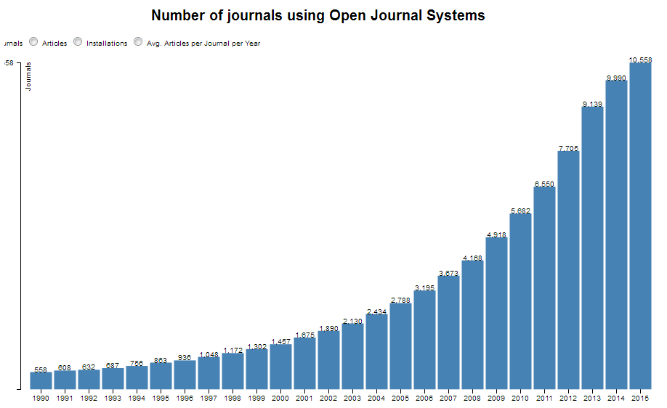
Présentation de OJS

Slide 13
Fonctionnalités de OJS
OJS peut être utilisé pour tout ou partie des 2 étapes dans l'édition :
Le processus éditorial de plusieurs journaux (soumission des articles, relecture...) jusqu'à la version prête à être mise en ligne
Le directeur de la revue configure les sections, le processus éditorial...
La soumission des articles et l'administration se fait en ligne
Les personnes intervenantes sont prévenues par messagerie électronique
La présentation des articles en ligne (fonction d'un CMS)
Outils de lecture des articles de divers formats
Indexation du contenu
Ajout de commentaires possible par les lecteurs
Contrôle d'accès aux revues

Slide 14
Rôles dans OJS Pour une revue
plusieurs rôles des intervenants sont possibles. Chaque rôle engendre des droits spécifiques. Voici la liste des rôles standards :
Journal manager
(directeur de la revue)
Editor
(rédacteur en chef de la revue)
Section editor
(rédacteur en chef d'une section)
Author
(auteur)
Reviewer
(rapporteur)
Copy editor
(secrétaire de rédaction)
Layout editor
(responsable de la mise en page)
Proofreader
(correcteur des épreuves)
Subscriptions manager
(gestionnaire des abonnements)
Reader
(lecteur)
similaire à la fonction d'administrateur système pour le journal (configuration des processus, gestion des utilisateurs...) avec tous les droits de l'editor
supervise tous les aspects contenu. On peut aussi inscrire la secrétaire de rédaction avec ce rôle.
dem ci-dessus pour une partie du journal : il semblerait que pour fonctionner avec un comité de rédaction, une méthode est d'attribuer ce rôle aux membres du comité.
Auteur d’un article
Evaluateur des articles
correction syntaxique, compréhension...
Responsable de la mise en page des articles selon un modèle et de la revue
relecteur final
utile si le journal met en place ce mode de diffusion)
utile si le journal est en accès restreint)

Slide 15
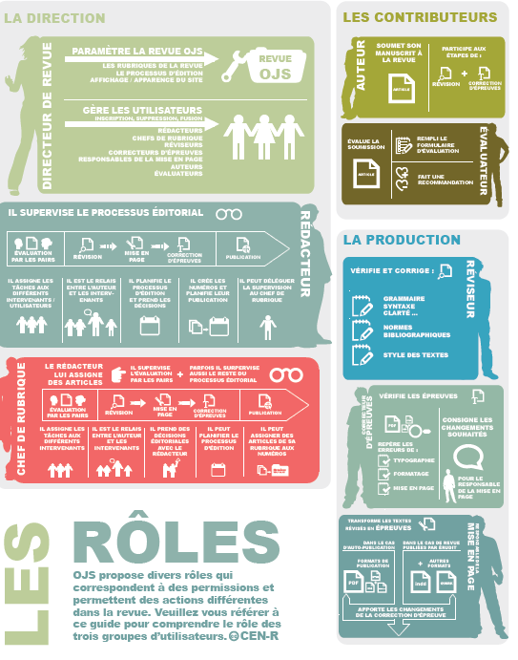
Source : CEN-R (Centre d’Expertise Numérique pour la Recherche, Université de Montréal (http://www.cen.umontreal.ca/espacedoc/auto-publication/ojs/)

Slide 16
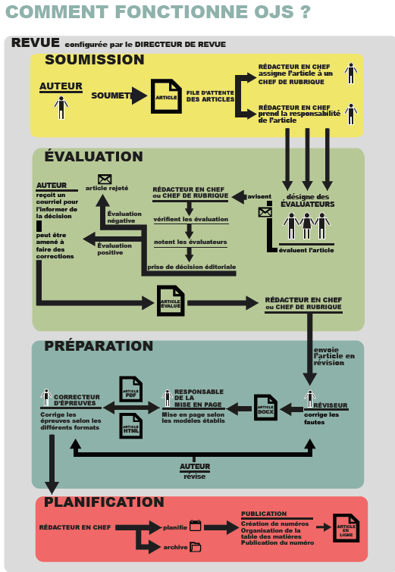
Source : CEN-R (Centre d’Expertise Numérique pour la Recherche, Université de Montréal (http://www.cen.umontreal.ca/espacedoc/auto-publication/ojs/)

Slide 17
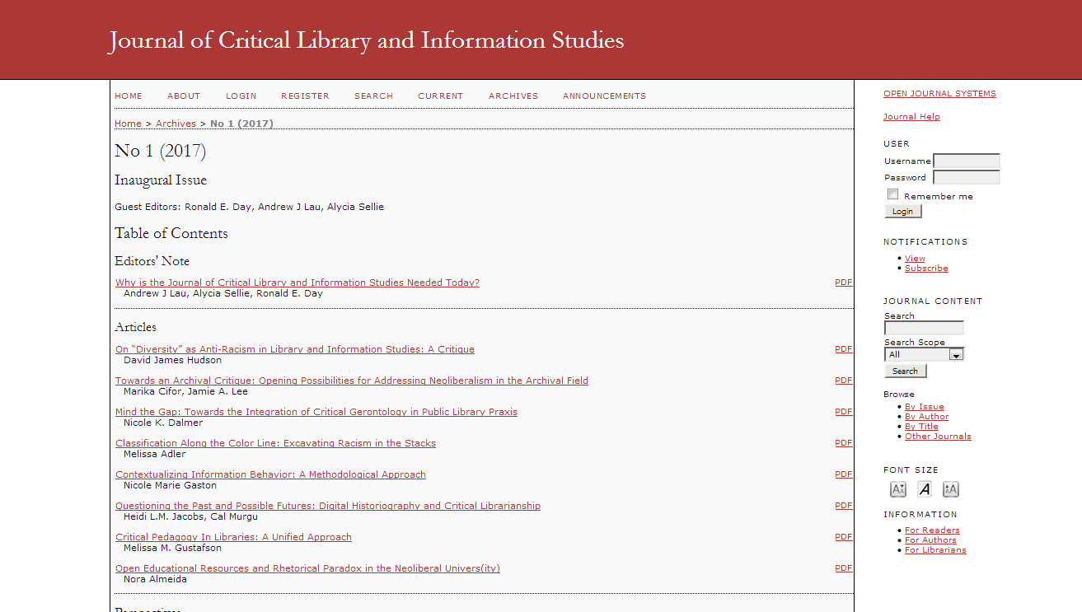

Slide 18
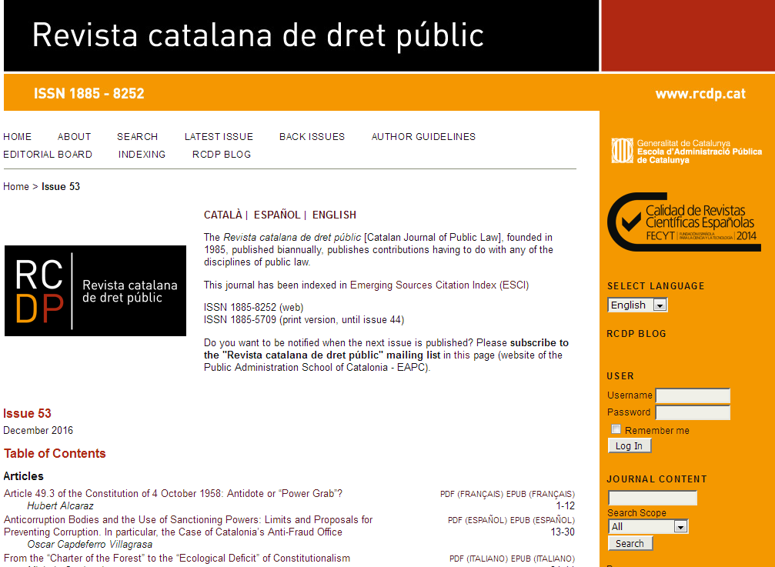

Slide 19
Plan
Introduction générale
2
Présentation générale de la revue maghrébine de documentation et d’information
3
Présentation d’OJS
4
Avancement du projet
5
Perspectives et conclusion
1

Slide 20
La revue maghrébine de documentation et d’information
Hébergement de la revue
Traitement du corpus rétrospectif (25 numéros) archivage de la revue
Gestion éditoriale de la revue
(les numéros à venir)

Slide 21
Traitement du corpus rétrospectif
Projet de stage de deux étudiantes 3ème année DBA
Préparation des articles (conversion PDF par article pour les formats numériques et numérisation des autres numéros)
Installation du logiciel OJS sur un serveur local
Création de l’espace la revue
Création des numéros et alimentation par les articles

Slide 22
Traitement du corpus rétrospectif
Choix éditoriaux
Langues :
2 langues pour le contenu (Fr/Eng et ar)
3 langues pour l’interface (Fr, Eng et Ar)
Format(s) du texte intégral
PDF pour les archives (25 numéros)
PDF et HTML pour les numéros à venir
Métadonnées
Résumé en deux langues (3 si possible)
Mots clés en deux langues (3 si possible)
Nom d’auteur (en caractères latins seulement)
Choix à faire dans la standardisation des autres métadonnées

Slide 23
Hébergement
Préparation et soumission d’un dossier d’hébergement au CCK
Choix de la formule de plusieurs revues (revues des établissements de l’UMA)
Possibilité d’intégrer les autres revues des établissements de l’UMA
Dossier à suivre

Slide 24
Gestion éditoriale de la revue avec OJS
Nécessite l’hébergement (en attente)
Formation des acteurs (les différents utilisateurs surtout au niveau de la direction de la revue)
Gestion du cursus éditorial des numéros de la revue depuis la soumission de l’article jusqu'à la publication et la mise en ligne du numéro.

Slide 25
Plan
Introduction générale
2
Présentation générale de la revue maghrébine de documentation et d’information
3
Présentation d’OJS
4
Avancement du projet
5
Perspectives et conclusion
1

Slide 26
Perspectives et conclusion
Recommandations pour améliorer la qualité de la revue
Mise en ligne et en libre accès de la revue (en cours)
Comité scientifique ou de rédaction : à élargir et s’ouvrir à l’international
Au niveau arabe : Algérie, Maroc, Sultanat Oman, …
Autres : France, Canada, …
Garder la périodicité
Soumettre la revue à DOAJ
Nous espérons concrétiser ce projet pour la RMDI et s’étendre sur les 3 autres revues des institutions sous la tutelle de l’Université de la Manouba à savoir

Slide 27
Quelques références
Site de Open Journal System. PKP (Public Knowledge Project). https://pkp.sfu.ca/ojs/ (Dernière visite le 8 avril 2017)
Jean-Luc Archimbaud (2015). Document de synthèse sur OJS (Open Journal System). https://archivesic.ccsd.cnrs.fr/sic_01074813v2/document (Dernière visite le 8 avril 2017)
CEN-R. Espace documentaire pour le centre d’expertise numérique pour la recherche. Université de Montréal. http://www.cen.umontreal.ca/espacedoc/auto-publication/ojs/ (Dernière visite le 8 avril 2017)

